Slide 1
ОБЩЕЕ ЗЕМЛЕВЕДЕНИЕ
Тема 7
Биосфера Земли

Slide 2
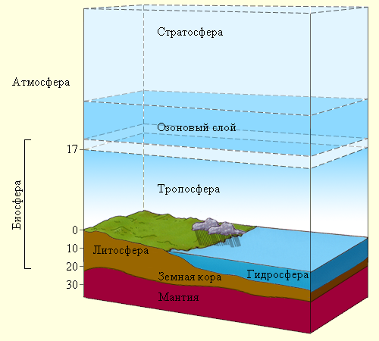
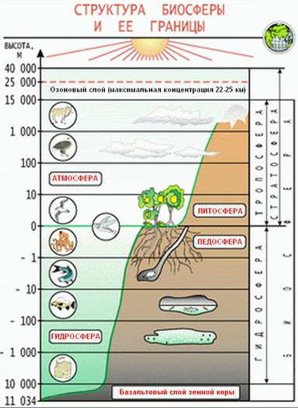
Биосфера – оболочка планеты, населенная живым веществом

Slide 3
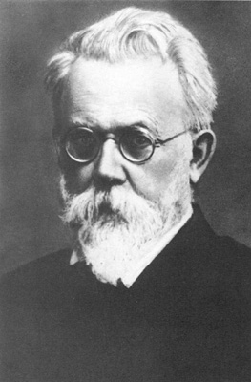
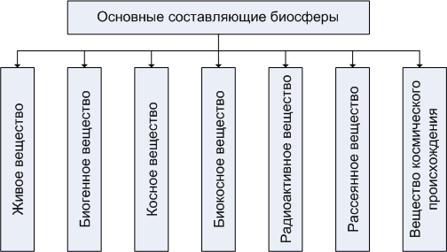

Slide 4
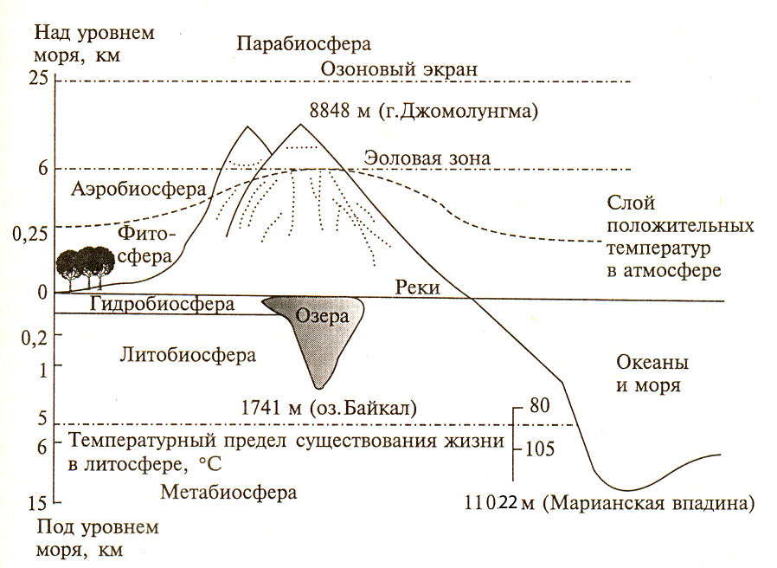
Строение биосферы (по Н.Ф. Реймерсу, с изменениями)

Slide 5
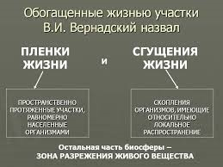

Slide 6
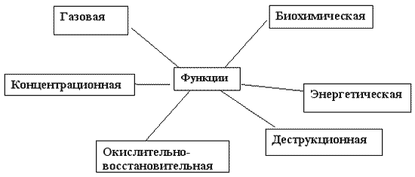
Функции живого вещества в биосфере

Slide 7
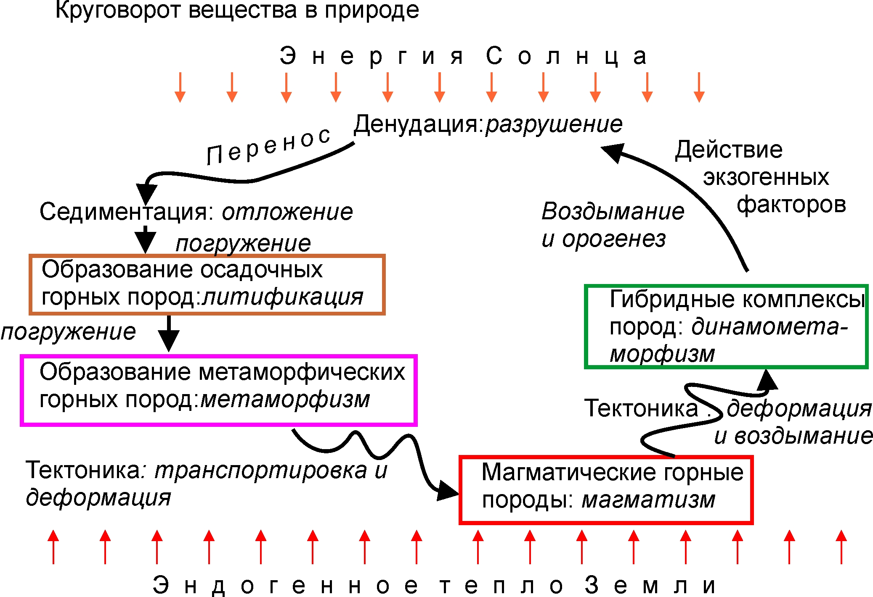
Геологический круговорот

Slide 8
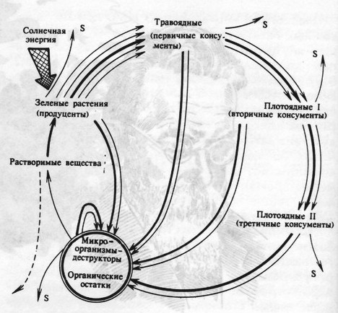
Малый (биологический) круговорот

Slide 9
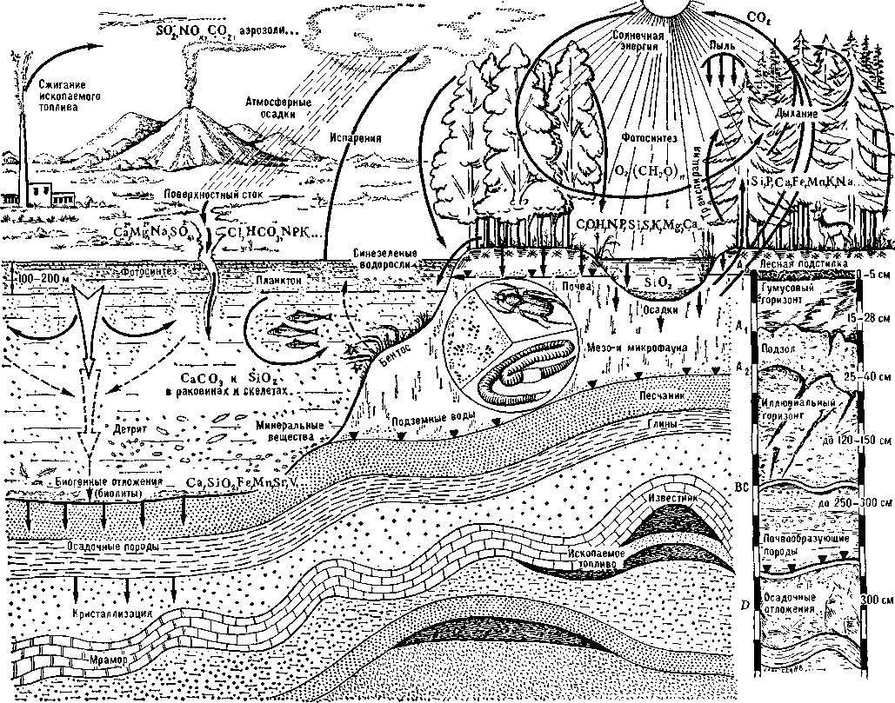
Биогеохимический цикл

Slide 10
Под понятием «ноосфера» В.И. Вернадский подразумевал высшую форму развития биосферы, определяемую гармонично существующими процессами развития общества и природы

